Slide 1
Teaching Engineering
Chapter 6 - Lectures
Audrey Moretti Martins
Victor Faria Pezan
Metodologia do Ensino de Engenharia
Prof. Dr. Juliano Corbi
Maio de 2020
Notes:
Apresentação dos Autores Grupo GeGeos Tema da Pesquisa

Slide 2
INTRODUÇÃO
→ Como melhorar sua apresentação?
LECTURE:
a formal talk on a serious subject given to a group of people, especially students;
to give a formal talk to a group of people, often at a college or university (CAMBRIDGE DICTIONARY, 2020).
Apresentação: pode ser uma palestra ou uma aula.
É o modelo tradicional adotado pelas instituições.
Objetivo: ensinar, lecionar.

Slide 3
VANTAGENS E DESVANTAGENS DAS APRESENTAÇÕES

Slide 4
VANTAGENS | DESVANTAGENS
Foco/interesse da plateia | Desinteresse da plateia
Versatilidade e flexibilidade | Utilizar um formato inadequado
Fácil atualização | Estagnação do material
Baixa tecnologia | Lei de Murphy: imprevistos
Aceitável e familiar | Passividade
Capaz de incorporar princípios de aprendizagem | Poucos princípios de aprendizagem incorporados
Contato direto | Tédio
Professor pode se preparar de maneira eficiente | Preparação inadequada (muita ou pouca)
Otimiza tempo | Falsa otimização
Controle nas mãos do professor | Falta de individualização
Qualquer pessoa pode lecionar | Qualquer pessoa pode lecionar?
Tem potencial para ser incrível por conta da motivação e da transmissão de informação | Quando a aula é ruim, é muito ruim mesmo...
Prazerosa | Extremamente estressante
Aprendizado dos alunos pode ser alto | Falta de material de apoio

Slide 5
BOA APRESENTAÇÃO
CONTEÚDO
+
PERFORMANCE

Slide 6
SELEÇÃO E ORGANIZAÇÃO DE CONTEÚDO
a) Seleção: Qual conteúdo deve ser incluído na aula/palestra?
NÃO tente falar tudo sobre o assunto em uma única aula!
→ Dicas para o recorte da aula:
Selecione pontos mais importantes e temas gerais;
Aborde tópicos considerados interessantes pelos alunos;
Escolha os tópicos mais difíceis ou aqueles que são explicados superficialmente no livro. Contudo, deixe aqueles detalhes mais fáceis para como “tarefa”, para os alunos se aprofundarem em casa e não esqueça de avisá-los.

Slide 7
SELEÇÃO E ORGANIZAÇÃO DE CONTEÚDO
b) Organização:
Dividir o assunto selecionado em aulas;
Roteiro da aula;
Dosar o tempo;
→ Dicas para enriquecer a aula:
Complemente a aula com materiais atuais (artigos científicos, reportagens, vídeos, etc);
Ilustre com exemplos: analogias, storytelling, cases;
Crie momentos de interação e descontração com os alunos (quebre o ritmo da aula a cada 30 minutos);
Recicle o material adequando a profundidade e simplicidade.

Slide 8
→ Cada aula/palestra deve ser coesa e coerente.
Como em uma redação ou um trabalho científico!
Introdução
Desenvolvimento
Conclusão

Slide 9
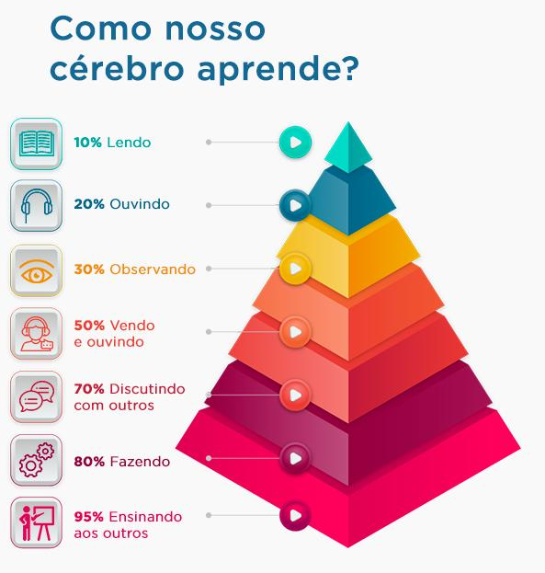
→ Entendendo o aprendizado:
“A boa educação é aquela em que o professor pede para que seus alunos pensem e se dediquem a promover um diálogo para promover a compreensão e o crescimento dos estudantes.”
William Glasser
Os quatro estágios para aprender qualquer nova habilidade, desenvolvida por Noel Burch na década de 1970. Alguns a atribuem a Abraham Maslow, ainda que a teoria não apareça em seus principais trabalhos.
Teoria do Aprendizado, apresentada pelo psiquiatra norte americano Willian Glasser em seu livro “Teoria da Escolha”.

Slide 10
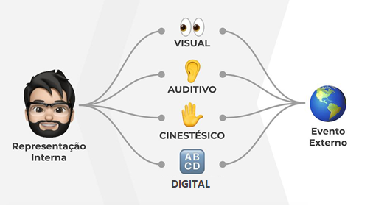
→ Como apresentar o conteúdo?
O público é variado.
Nosso objetivo é dialogar com todos.
Teste: Sistema Representacional Preferencial: https://www.personalidades.mobi/Sistema_Representacional/
PNL - PROGRAMAÇÃO NEUROLINGUÍSTICA

Slide 11
PERFORMANCE
Performance = Preparação + Apresentação
→ Se preparando para a apresentação...
Treino
Anotações
Naturalidade
Flexibilidade
Avisos
10 minutos antes da aula/palestra:
- Visualização;
- Respiração;
- Aquecimento vocal;
- Checar a sala e equipamentos;
- Estar disponível para os alunos.

Slide 12
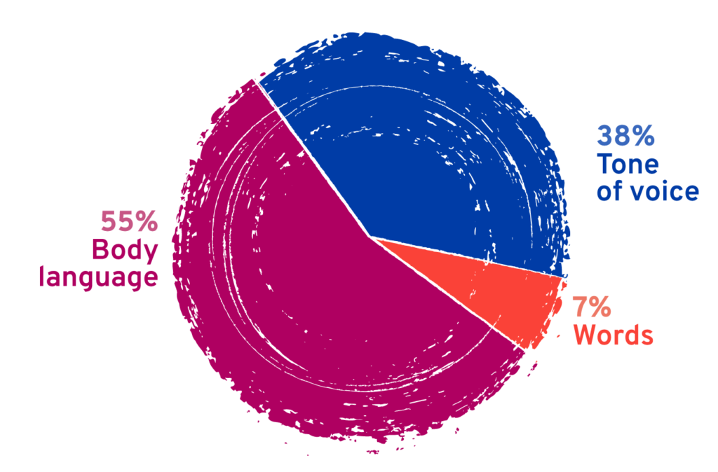
Habilidades:
COMUNICAÇÃO HUMANA: verbal e não verbal.
Pesquisa realizada por Albert Mehrabian, professor emérito de psicologia da Universidade da Califórnia, sobre a comunicação.

Slide 13
MENSAGEM
Postura corporal
Comunicação verbal (palavras)
Comunicação não verbal (gestos)
Equilíbrio emocional
Expressão facial
Volume (intensidade)
Contato visual
Andamento (timing)
Tom de voz (timbre)

Slide 14
→ Durante a apresentação...
ABERTURA:
→ Objetivo: captar a atenção dos alunos;
Início impactante.
DESENVOLVIMENTO:
→ Objetivo: prender a atenção dos alunos;
LINGUAGEM CORPORAL: naturalidade, gestos, postura, olhar;
MODULAÇÃO DA VOZ: tom, ritmo, volume, dicção e expressividade;
PALAVRAS: Limpe a fala, evite vícios de linguagem e substitua as “expressões bengalas” pela pausa;
Recursos visuais:
- Slides: protagonismo do professor, quantidade de texto, leitura;
- Lousa: tempo, anotações.
Interação: caminhada, dinâmica, perguntas, atividades individuais ou em grupo;
Desenvolva “timing”;
Explore humor e drama;
Experimente
FECHAMENTO:
→ Objetivo: deixar o público satisfeito;
Curiosidade e reflexão

Slide 15
PERGUNTAS
Oportunidade para trabalhar o assunto e o relacionamento com os alunos
Funcionam como princípio de aprendizagem e como pausa da aula
Respondendo as perguntas dos estudantes:
O professor deve motivar seus alunos a fazerem perguntas
Mostrar que está aberto para perguntas
Abrir espaço durante as aulas para as perguntas
Comentar a pergunta em voz alta para todos entenderem
Reforçar a importância da pergunta feita

Slide 16
Responder as perguntas de forma direta.
Caso seja o próximo assunto a ser discutido, peça para aguardar!
Deixar a própria sala responder as perguntas.
Fazer novas perguntas, servindo de auxílio até a resposta ideal.
→ Caso seja preciso, reserve um tempo para discutir perguntas mais longas.
→ Ser sincero caso não saiba a resposta no momento.

Slide 17
Perguntando aos alunos:
Fazer perguntas reflete o entendimento do assunto, além de enfatizar os principais detalhes;
Podem servir como tarefa ou questão de provas, para aprofundar o conhecimento sobre algum tema;
São úteis para manter a disciplina em sala, o foco e também para manter os estudantes acordados;
As perguntas devem ser feitas de forma espontânea.

Slide 18
Perguntando aos alunos:
Devem ser curtas, claras e diretas não dando brechas para serem ambíguas
Quando há várias perguntas a serem feitas, fazer uma de cada vez
A forma de responder pode variar. Trabalhar as respostas:
Resposta certa x Parcialmente Correta x Incorreta
→ Quem chamar para responder as perguntas?

Slide 19
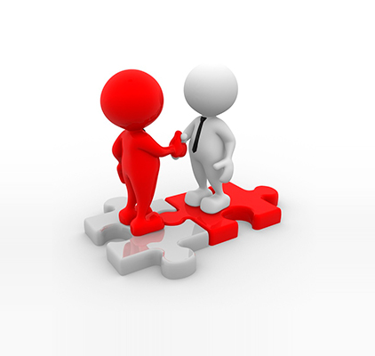
CONSTRUINDO RELACINAMENTO - Rapport
RAPPORT: palavra de origem francesa que significa “relação”.
“Rapport é a capacidade de entrar no mundo de alguém, fazê-lo sentir que você o entende e que vocês têm um laço forte em comum. É a capacidade de ir totalmente do seu mapa do mundo para o mapa do mundo dele. É a essência da comunicação bem-sucedida.”
Anthony Robbins
https://www.youtube.com/watch?v=hjhD0lhCGHk

Slide 20
CONSTRUINDO RELACINAMENTO - Rapport
Contato com os alunos:
Chegar antes do horário de início das aulas para se familiarizar;
Chamar os alunos por seus nomes;
Fazer contato visual com os alunos;
Enfatizar uma ideia ou sugestão de um aluno, mencionando seu nome.

Slide 21
Outras formas para melhorar a relação com os alunos:
Criar um grupo de voluntários e realizar encontros regulares com o professor, onde o grupo conversa anteriormente com os demais alunos obtendo um feedback.
Essa técnica cria também um melhor relacionamento e um ambiente mais “democrático”, mostrando que o professor está aberto a críticas ou sugestões.
Explicar o propósito de tarefas e outras atividades. De que forma podem ajudar os alunos?
Abrir espaço para os estudantes tomarem decisões, dando liberdade como escolha do material que será usado, estabelecer datas para provas e outras atividades.

Slide 22
Contato com os alunos:
Saber reconhecer sentimentos da sala durante situações;
Se apresentar para a sala. Mostrar-se acessível e estar disposto a ajudar os alunos;
Ser o mais profissional possível, evitando expor aspectos de sua vida pessoal ou problemas pessoais.

Slide 23
MÉTODOS ESPECIAIS
→ Usar os minutos finais da aula e aplicar um questionário
Deve ser feito com perguntas rápidas de serem respondidas
Melhora a atenção dos alunos durante o processo pedagógico, tornando-os mais ativos
O professor também tem um feedback, verificando se os alunos estão ou não acompanhando o conteúdo que foi apresentado
Os minutos gastos na atividade reduzem a necessidade de extensas provas
Se o desempenho for abaixo do esperado, pode-se repetir o questionário
“One Minute Quiz” – Apresentar os aspectos mais relevantes da aula

Slide 24
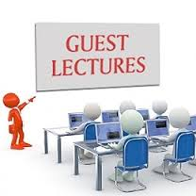
Convidados para palestrar
Aumento do entendimento do assunto a ser abordado
Teoria x Prática
Garantir que o conteúdo a ser abordado esteja no mesmo nível dos alunos
Troca de experiências valiosa
Se possível, o professor também deve estar junto ao palestrante
Se caso for um substituto, garantir exatamente o conteúdo que será apresentado
Agradecer sempre os convidados pela presença e pelo esforço

Slide 25
COMO LIDAR COM TURMAS GRANDES
Salas com mais de 100 – 150 estudantes
O desafio principal é fazer os estudantes aprenderem igual em pequenas salas
A estrutura deve ser maior.
O programa de estudos deve ser detalhado

Slide 26
Como lidar com turmas grandes
Estabelecer regras de exames perdidos e atrasados e regras de presença
Surgem mais problemas
MAIOR CUIDADO COM PROVAS E NOTAS
O relacionamento com o professor se torna mais difícil
Possibilidade de separar os alunos por departamento
No começo do semestre, dedicar um tempo para os estudantes se apresentarem

Slide 27
AULAS E PALESTRAS NO CURSO
As aulas e palestras fazem parte de todo o curso
Estabelecer sempre os objetivos do curso
Tarefas e provas são fundamentais
O sucesso do aluno é obtido com pré-requisitos, trabalhos com nível de dificuldade compatível com a graduação e oferecendo ajuda aos que precisarem

Slide 28
Finalmente...
Mostrar sempre ânimo e alegria durante as aulas. Mostrar prazer por ensinar
O professor PRECISA se mostrar acessível para perguntas e deve ter métodos de avaliação justos
O conteúdo do curso deve ser desafiador, porém não desestimulante

Slide 29
Notes:
Extrusão de óleo e acomodação das partículas (Ca)

Slide 30
Referências Bibliográficas
CAMBRIDGE DICTIONARY. Lecture. Disponível em: https://dictionary.cambridge.org/pt/dicionario/ingles/lecture. Acesso em: 10 mar. 2020.
HOFFMAN, Danilo. Coaching Beginner. Disponível em: https://institutecoach.org/beginner/wp-content/uploads/2018/09/e-book-coaching-beginner.pdf. Acesso em: 12 mar. 2020.
MULDER, P. Communication Model by Albert Mehrabian. Disponível em: https://www.toolshero.com/communication-skills/communication-model-mehrabian/. Acesso em: 12 mar. 2020.
WANKAT, Phillip C.; OREOVIC, Franks S. Teaching Engineering. McGraw-Hill College, 1993.
VOX 2 YOU. Academia de Oratória. Vox 2 You, 2019.
Notes:
Extrusão de óleo e acomodação das partículas (Ca)

